Slide 1
SHoT 2022
Studentenes helse- og trivselsundersøkelse

Slide 2
Nøkkeltall SHoT 2022
Antall respondenter nasjonalt: 59.544
Antall organisasjoner: 10 (71% av norske studenter)
Antall respondenter ved UiO: 5.951
Antall respondenter ved JF: 677
Kjønnsfordeling ved JF: 79% kvinner (535), 21% menn (142)
Aldersfordeling ved JF: 18-20: 20%, 21-22: 21%, 23-25: 23%, 26-35: 28%

Slide 3
Presentasjon av undersøkelsen
Hovedresultater fra den nasjonale undersøkelsen
Resultater/utvikling ved UiO
Resultater/utvikling lokalt ved juridisk fakultet

Slide 4
Hovedresultater fra den nasjonale undersøkelsen

Slide 5
Hovedresultater
Majoriteten av studenten (86%) føler seg godt mottatt på sitt nåværende studieprogram
74 % av studentene oppgir at de har god eller svært god helse. Samtidig oppgir nesten 4 av 10 studenter at de har hatt mye eller svært mye helseplager den siste uken. Andelen er betydelig høyere blant kvinnelige (45 %), enn blant mannlige studenter (23 %).
Årets undersøkelse viser at det har vært en markant økning i andelen studenter som har overvekt/fedme (37%).
Som ved de foregående SHoT-undersøkelsene oppgir omtrent fire av ti studenter god livskvalitet. Allikevel ser man en klar økning i andelen studenter med dårlig livskvalitet sammenlignet med tidligere runder.

Slide 6
Hovedresultater
Det har vært en betydelig økning i rapporterte psykiske plager fra 2010-undersøkelsen og frem til årets undersøkelse. Til tross for en nedgang fra 2021 til årets undersøkelse, har forekomsten av psykiske plager økt jevnt fra nesten hver 6. student i 2010 til over hver 3. i 2022.
Totalt oppgir omtrent halvparten (48%) av studentene at de plages svært mye eller en del av eksamensangst.
Det er en tydelig økning i forekomsten av selv-rapporterte psykiske lidelser. Hver 5. student rapporterer nå å ha en psykisk lidelse.
Tre av ti oppgir å ha blitt utsatt for en eller annen form for seksuell trakassering. Det gjelder 39 % av kvinnene og 9 % av mennene. Omfanget av seksuell trakassering har økt tydelig siden 2018, og på tvers av alle former for trakassering. Totalt oppgir nå 7,4 % av kvinnelige og 0,8 % av mannlige studenter å ha blitt utsatt for voldtekt, sammenlignet med henholdsvis 4,7 % og 0,4 % i 2018.

Slide 7
Hovedresultater
Litt mer enn halvparten av studentene opplever seg selv som avhengig av sosiale medier.
Det er fortsatt en høy andel studenter som viser risikofylt eller skadelig alkoholbruk (41 %), og andelen har vært relativt stabil de siste årene.
Majoriteten av studentene etterlyser flere alkoholfrie tilbud (61 %), og mange studenter opplever at det drikkes for mye i studentmiljøet (49 %).
Det har de siste årene vært en betydelig økning i andelen studenter som rapporterer å ha brukt narkotika. Andelen har steget fra 23 % i 2010 og 2014 til 30 % i 2022.

Slide 8
Trender ved UiO

Slide 9
Trender ved UiO
Gjenspeiler til stor grad de nasjonale trendene
  Økning i psykiske plager, samt alkoholbruk
Vesentlig mer tilfreds med studiebyen, helsetilbudet, kollektivtilbudet og utelivet
Mindre fornøyd med studentmiljøet, vesentlig mindre fornøyd med boligtilbudet
Mer fornøyd med undervisningen (sammenlignet med det nasjonale gjennomsnittet)
Ligger for det meste veldig nær nasjonalt gjennomsnitt på de fleste punkt

Slide 10
Trender ved JF

Slide 11
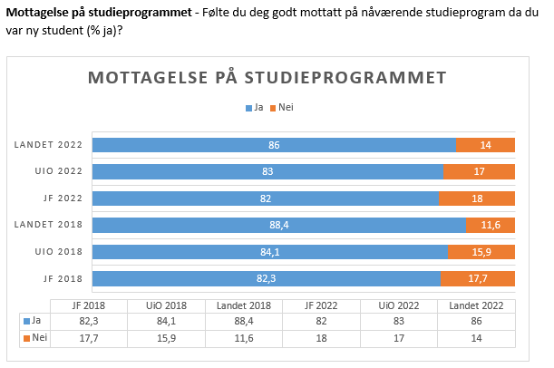
Studiestart

Slide 12
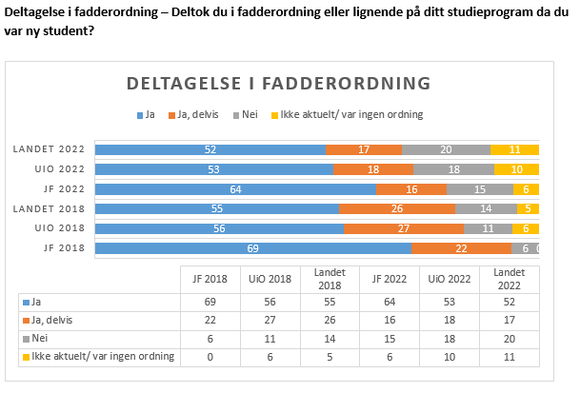
Studiestart

Slide 13
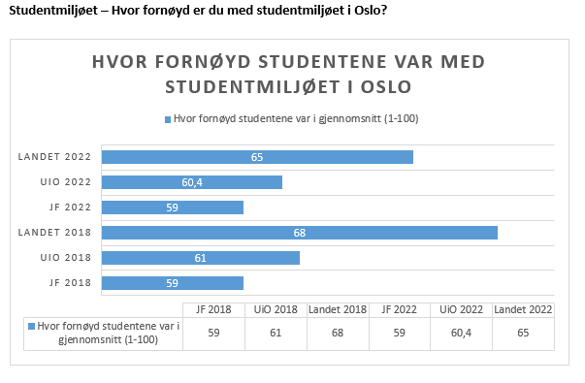
Studentmiljøet

Slide 14
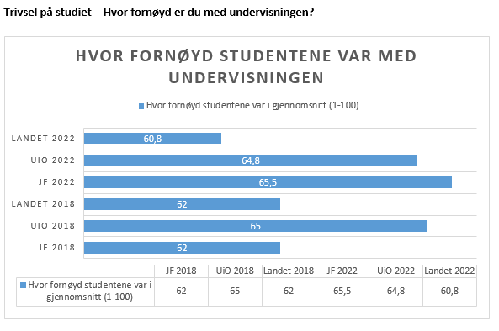
Trivsel på studiet

Slide 15
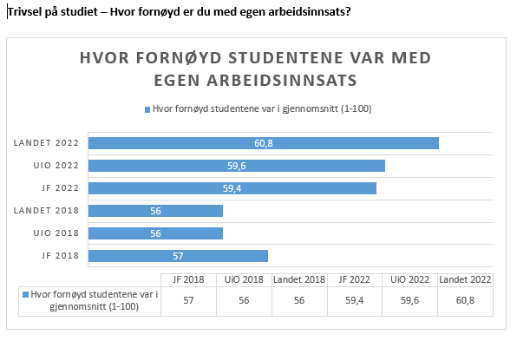
Trivsel på studiet

Slide 16
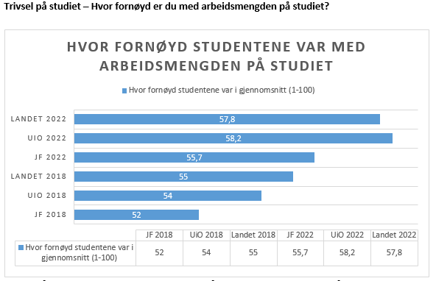
Trivsel på studiet

Slide 17
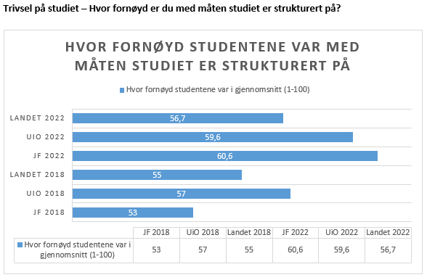
Trivsel på studiet

Slide 18
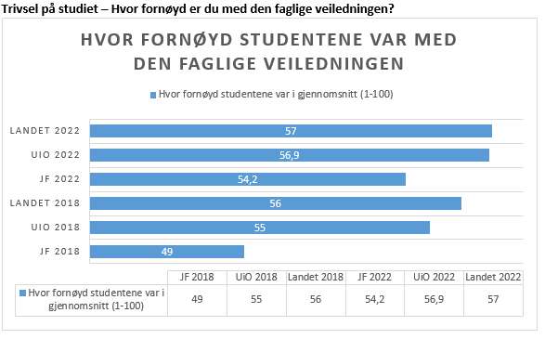
Trivsel på studiet

Slide 19
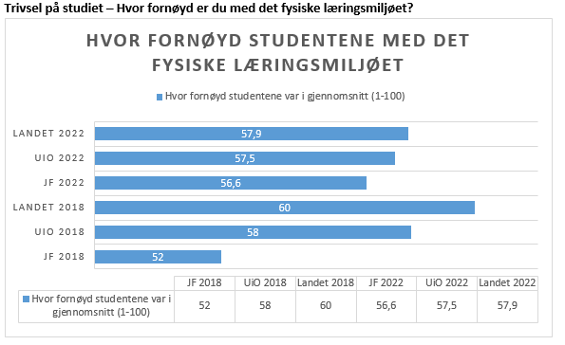
Trivsel på studiet

Slide 20
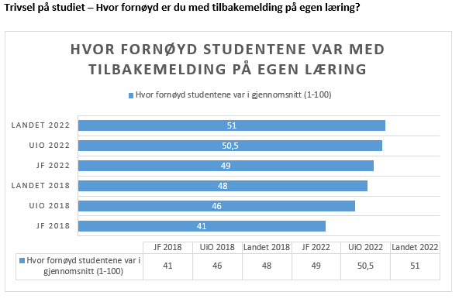
Trivsel på studiet

Slide 21
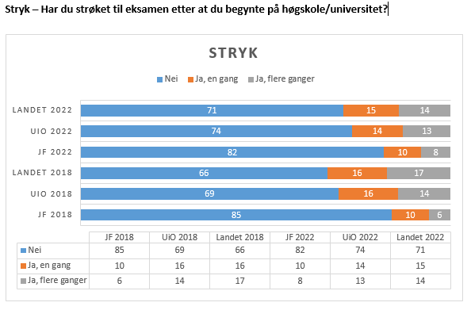
Eksamen

Slide 22
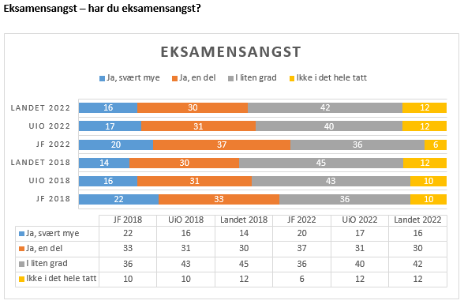
Eksamen

Slide 23
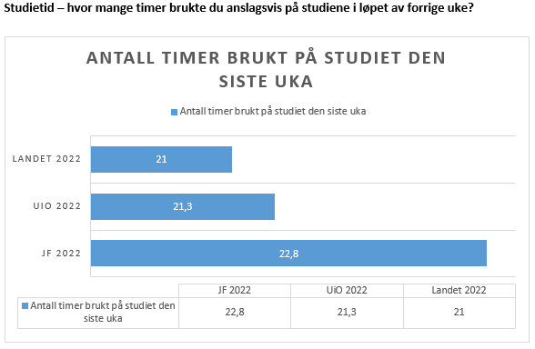
Studietid

Slide 24
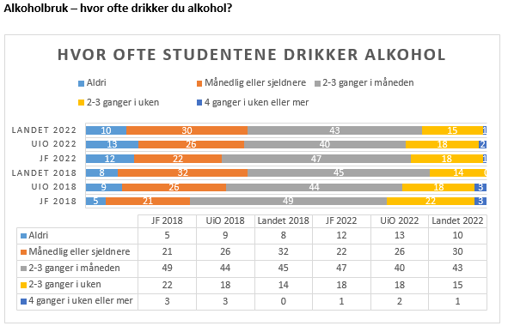
Alkoholbruk

Slide 25
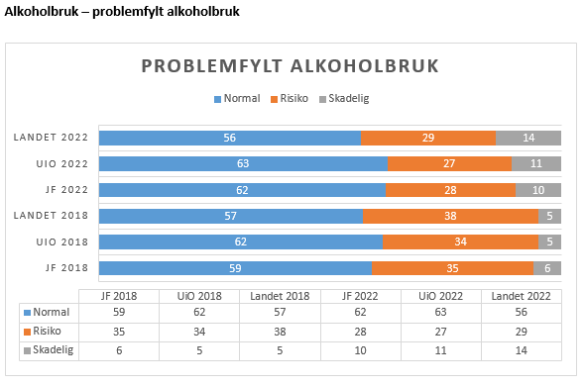
Alkoholbruk

Slide 26
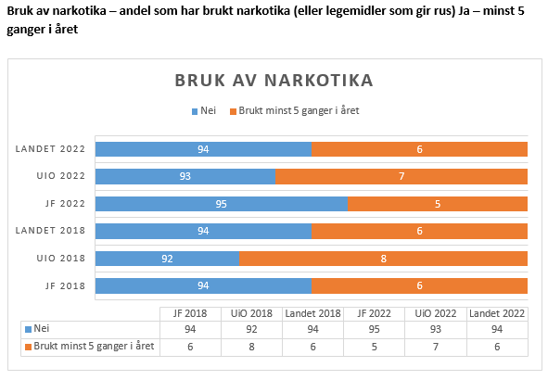
Bruk av narkotika

Slide 27
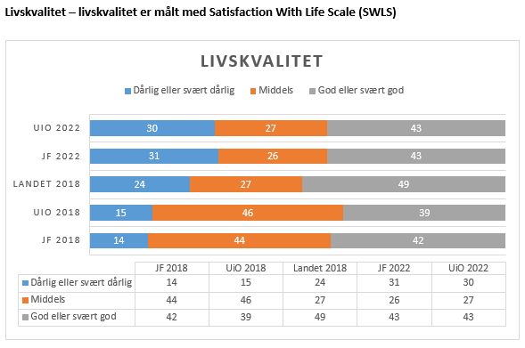
Livskvalitet

Slide 28
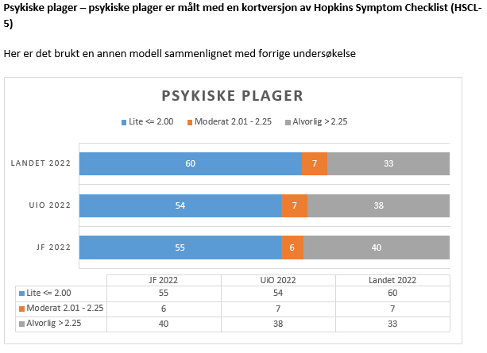
Psykiske plager

Slide 29
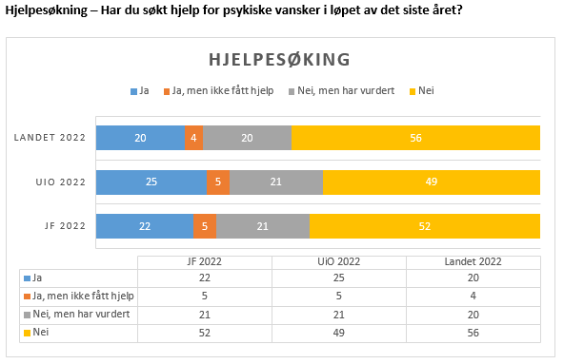
Psykiske plager

Slide 30
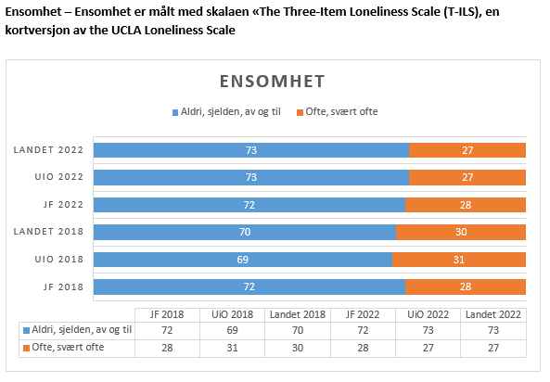
Psykososialt miljø

Slide 31
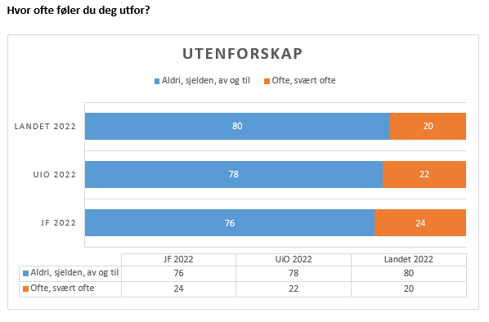
Psykososialt miljø

Slide 32
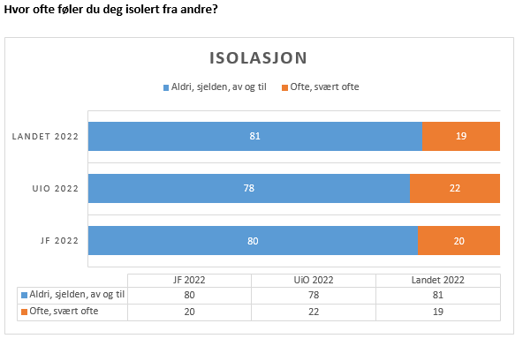
Psykososialt miljø

Slide 33
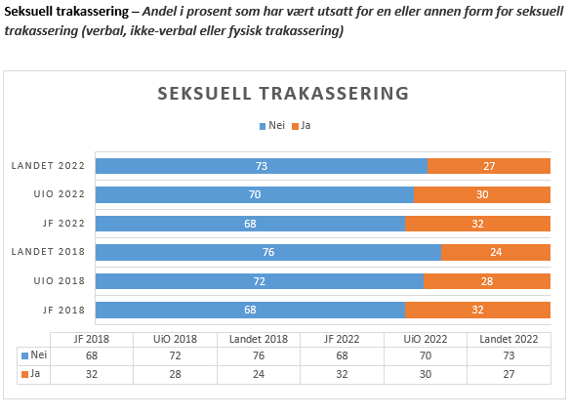
Seksuell trakassering

